Slide 1

ΔΗΜΗΤΡΗ ΠΑΥΛΟΠΟΥΛΟΥ
ΑΠΟ ΤΟ ΒΛΟΓΗΜΕΝΟ ΜΑΝΤΡΙ ΣΤΗΝ ΑΜΑΡΤΩΛΗ ΒΑΒΥΛΩΝΑ
Η ΚΑΛΛΙΤΕΧΝΙΚΗ ΔΗΜΙΟΥΡΓΙΑ ΤΟΥ ΦΩΤΗ ΚΟΝΤΟΓΛΟΥ
ΑΔΕΛΦΟΤΗΣ ΒΙΘΥΝΩΝ
ΔΗΜΟΣ ΝΙΚΑΙΑΣ-ΑΓΙΟΥ ΙΩΑΝΝΗ ΡΕΝΤΗ
11 ΣΕΠΤΕΜΒΡΙΟΥ 2016

Slide 2
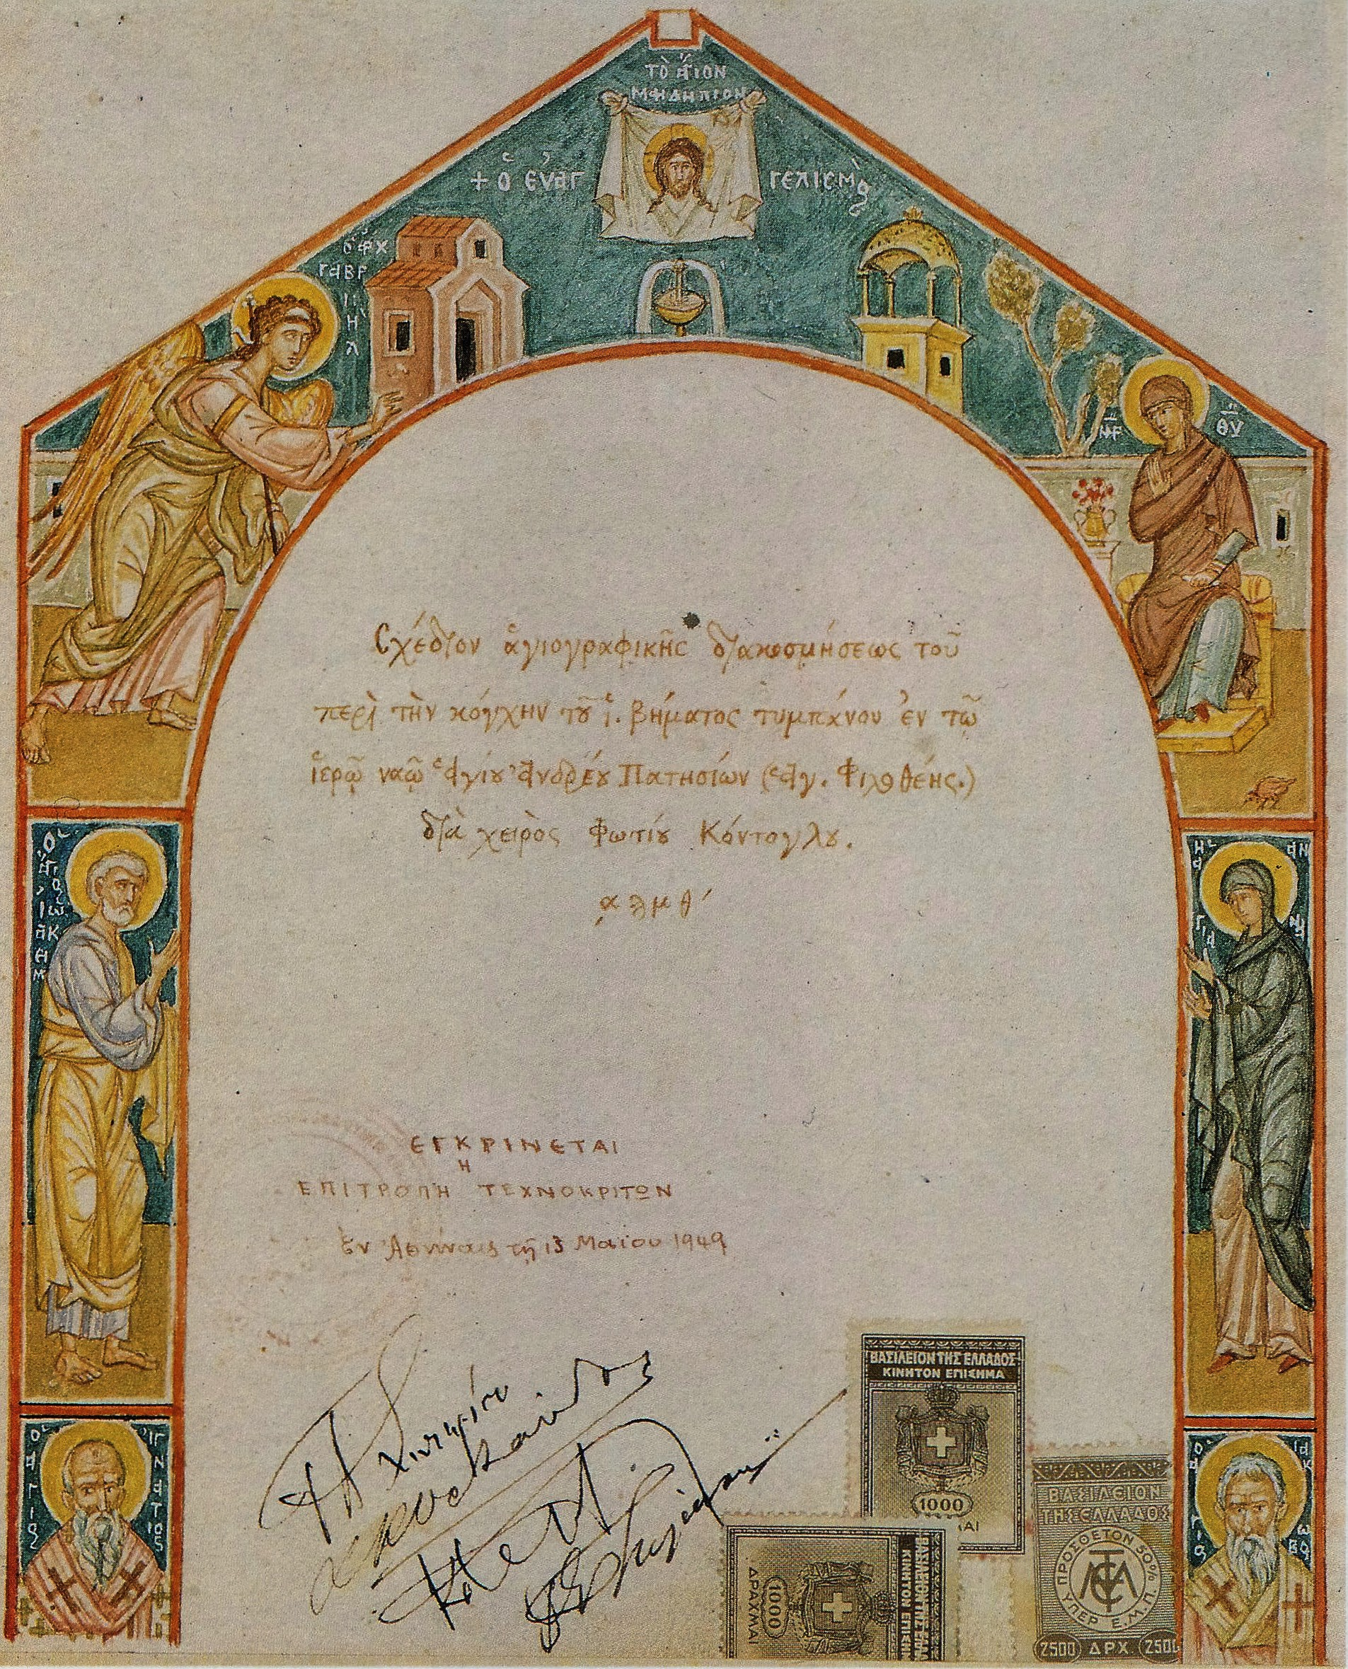

Slide 3
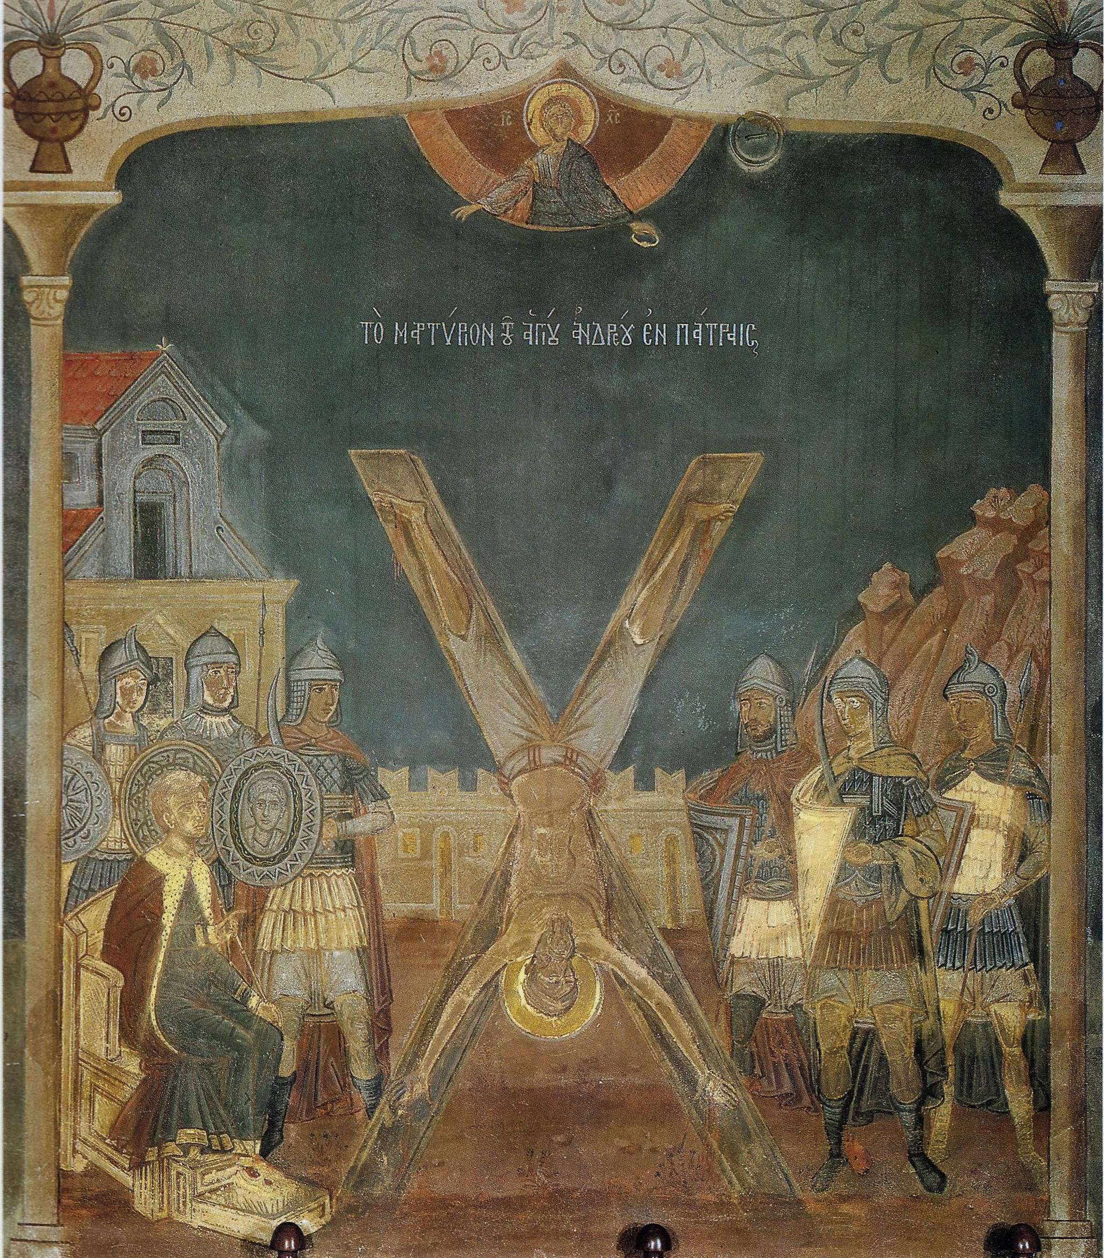

Slide 4
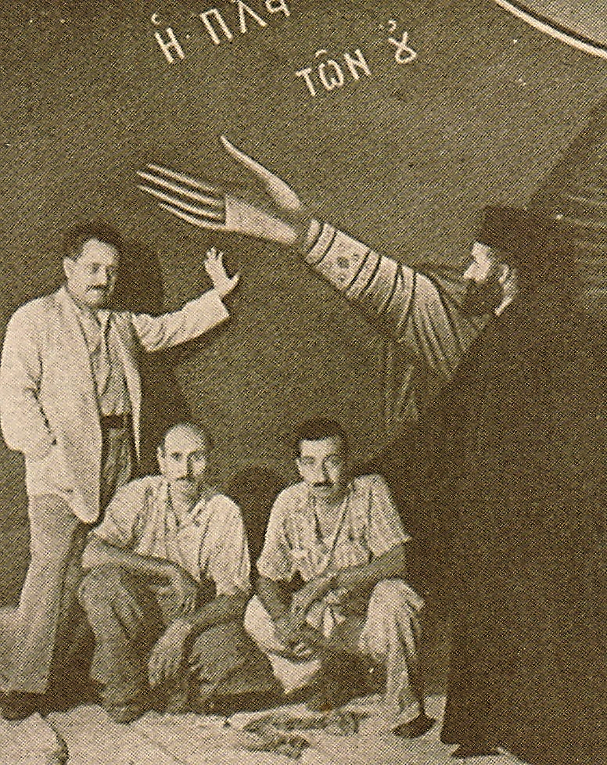

Slide 5

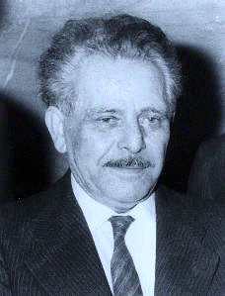

Slide 6
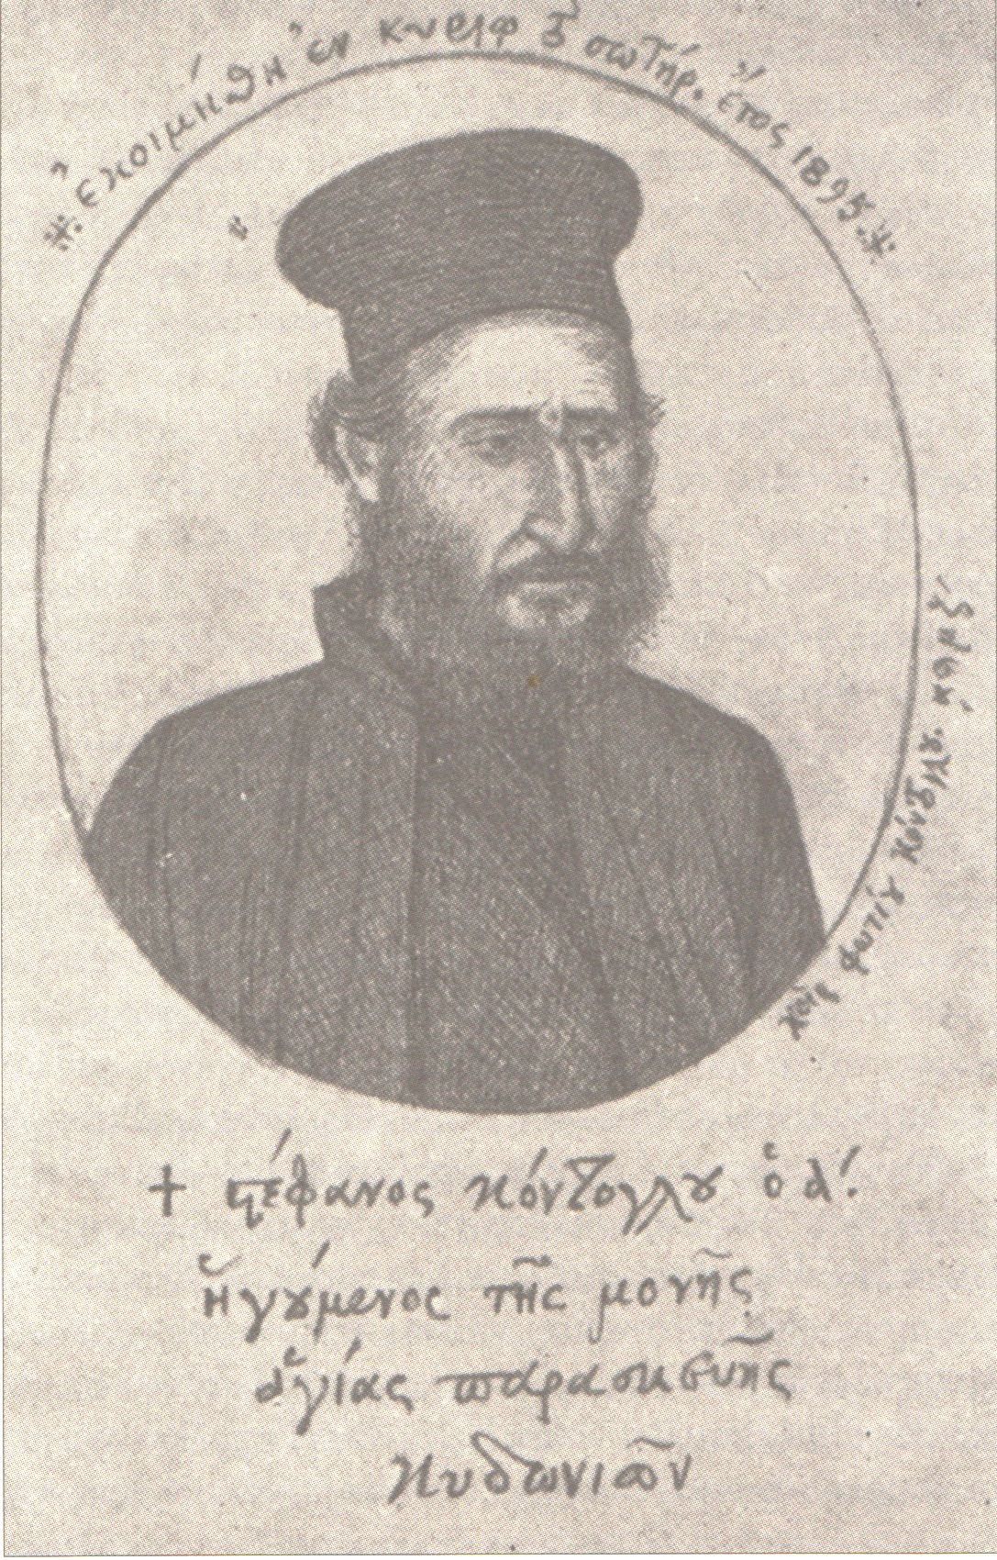

Slide 7
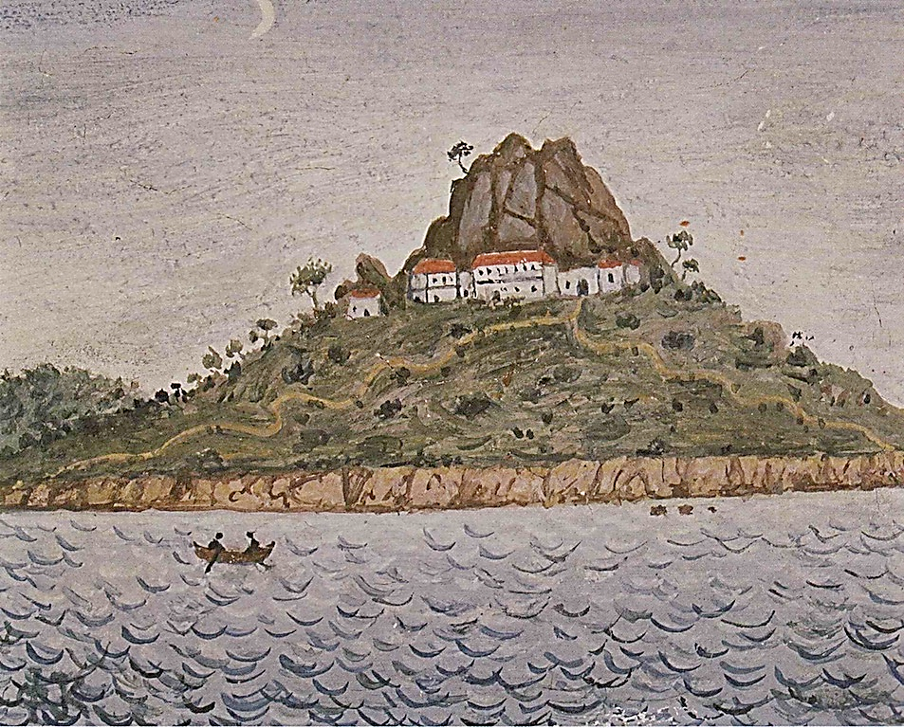

Slide 8
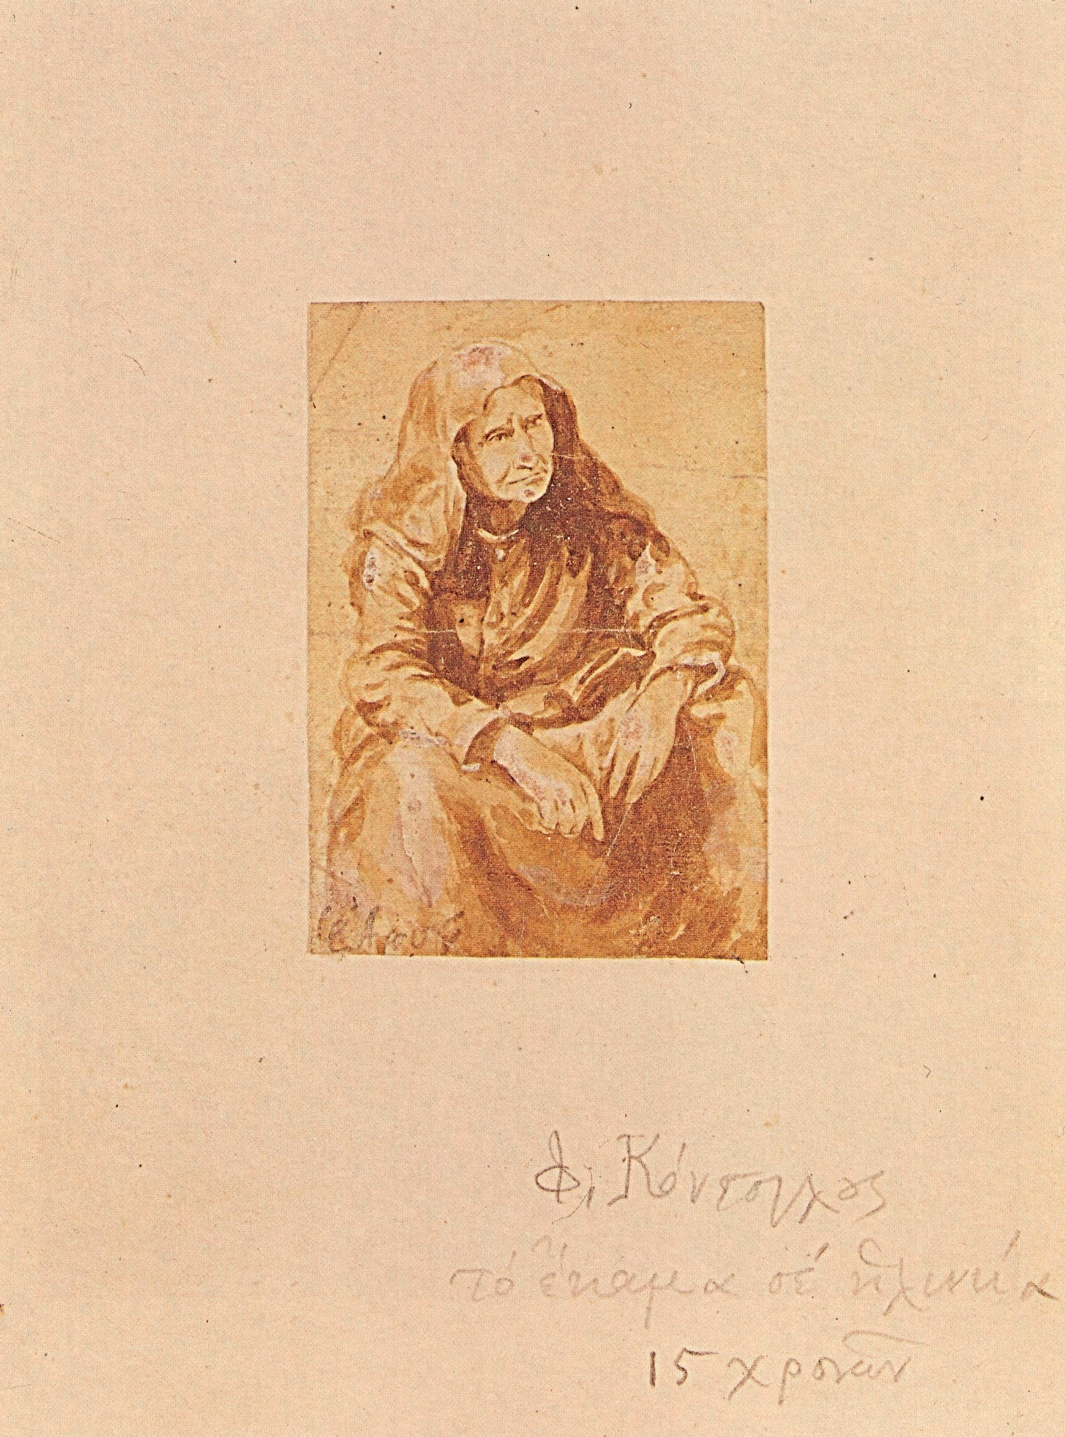
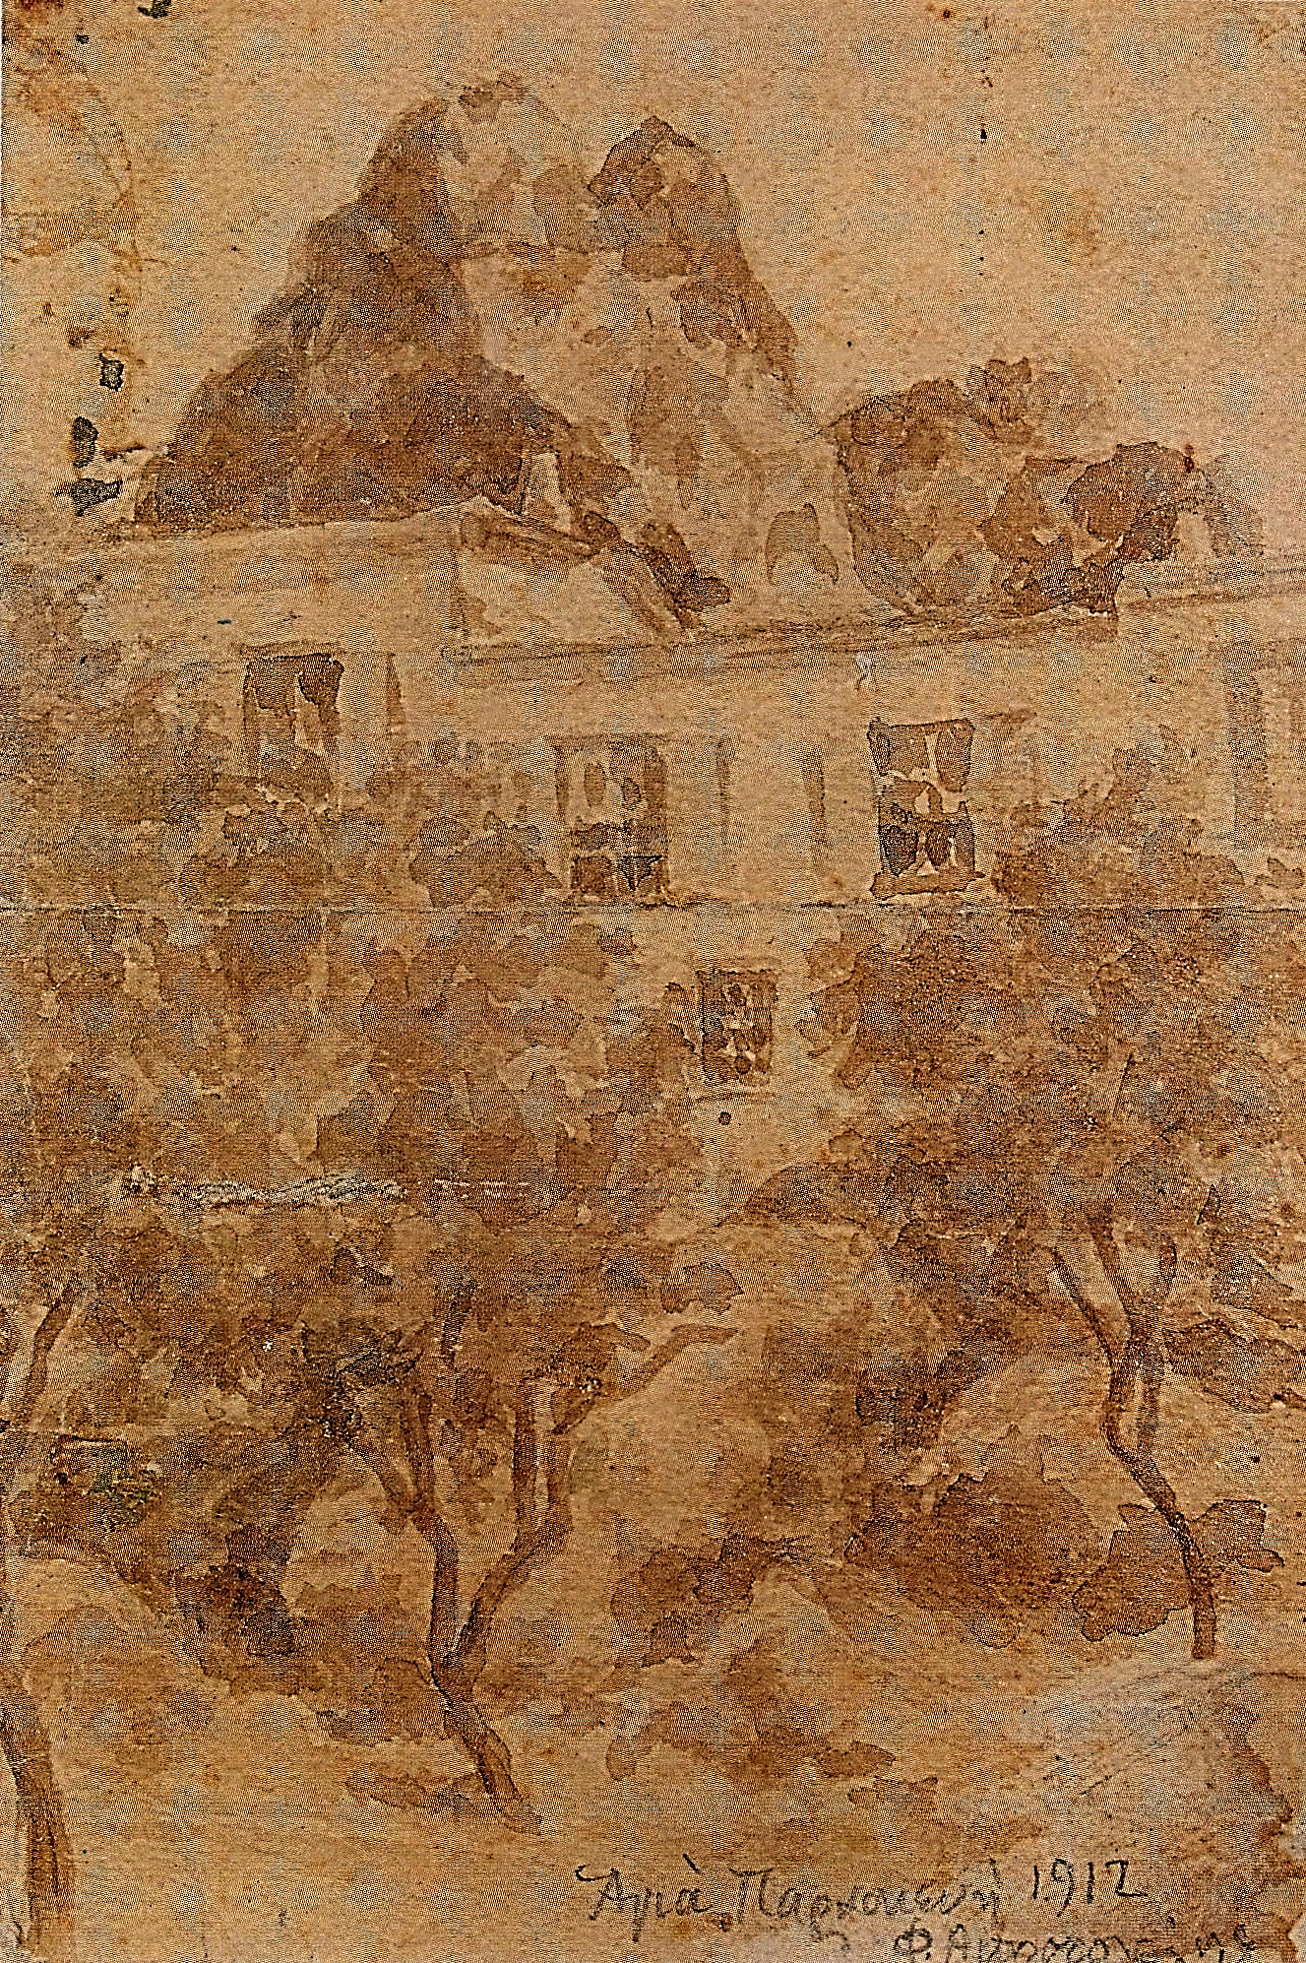

Slide 9



Slide 10
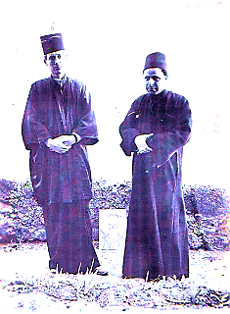

Slide 11
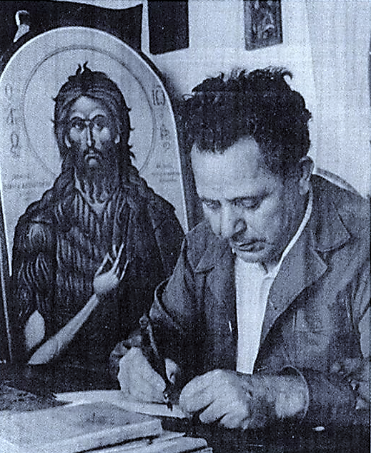

Slide 12
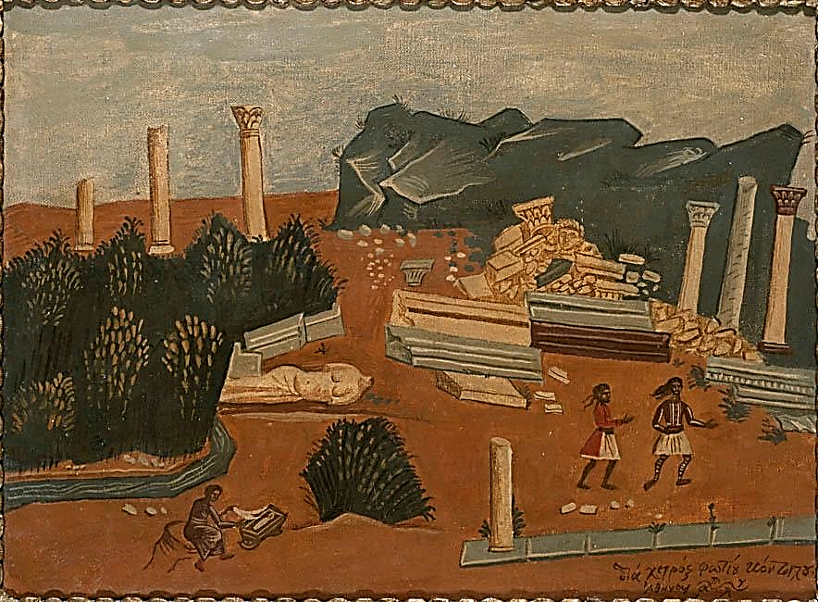

Slide 13


Slide 14
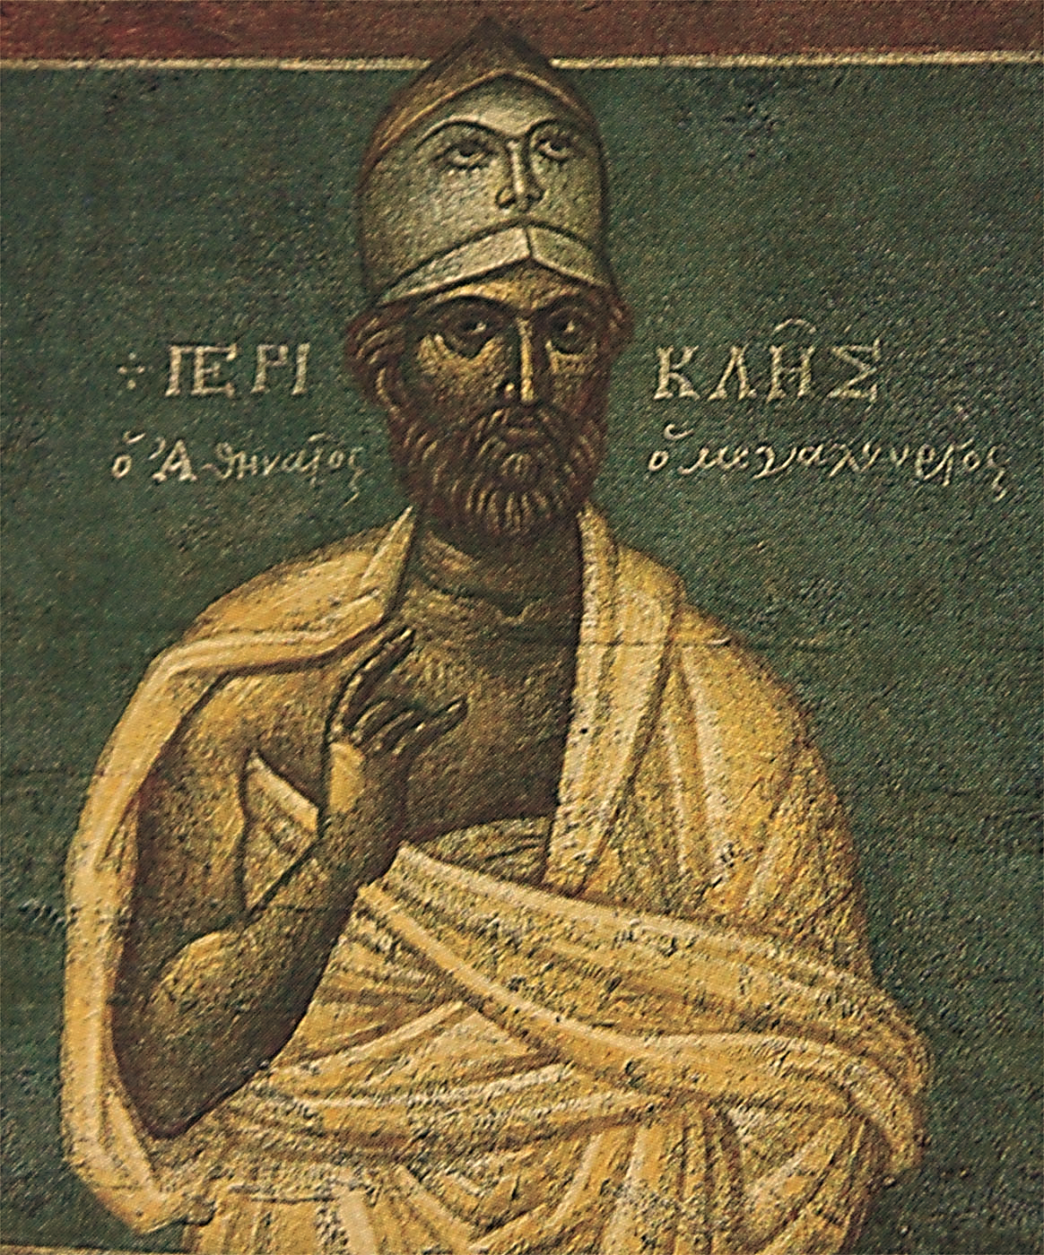

Slide 15
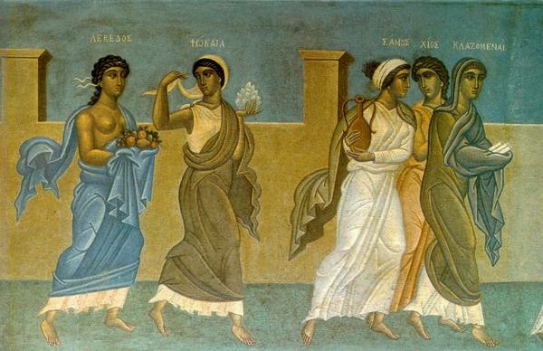

Slide 16
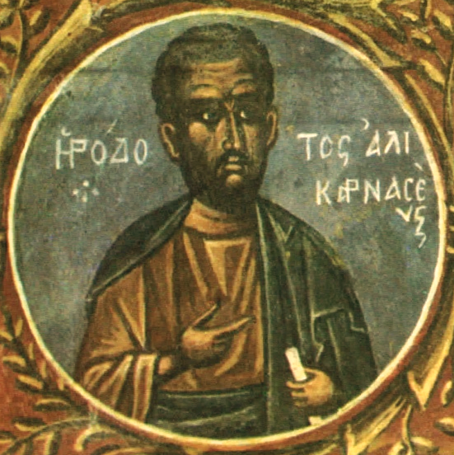
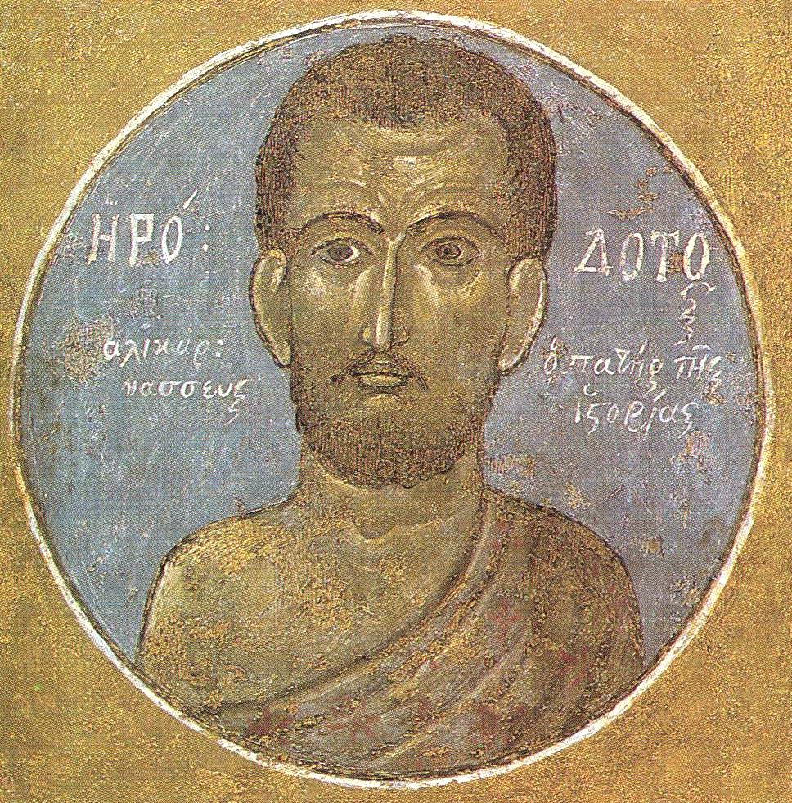

Slide 17
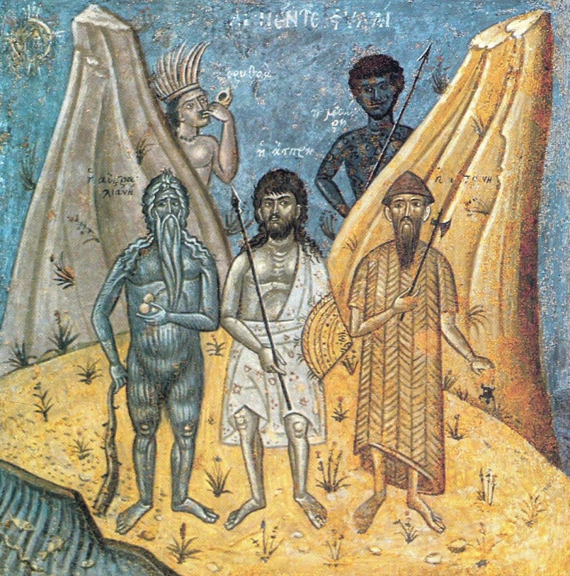
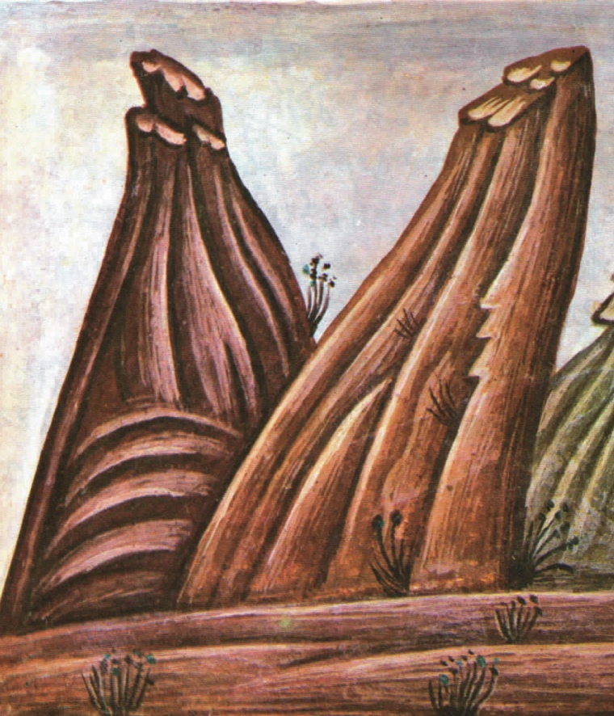

Slide 18
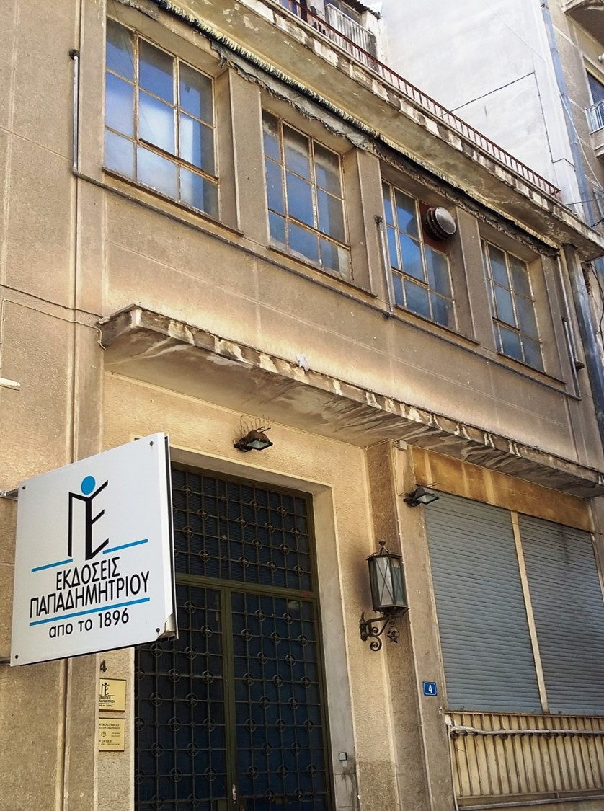

Slide 19
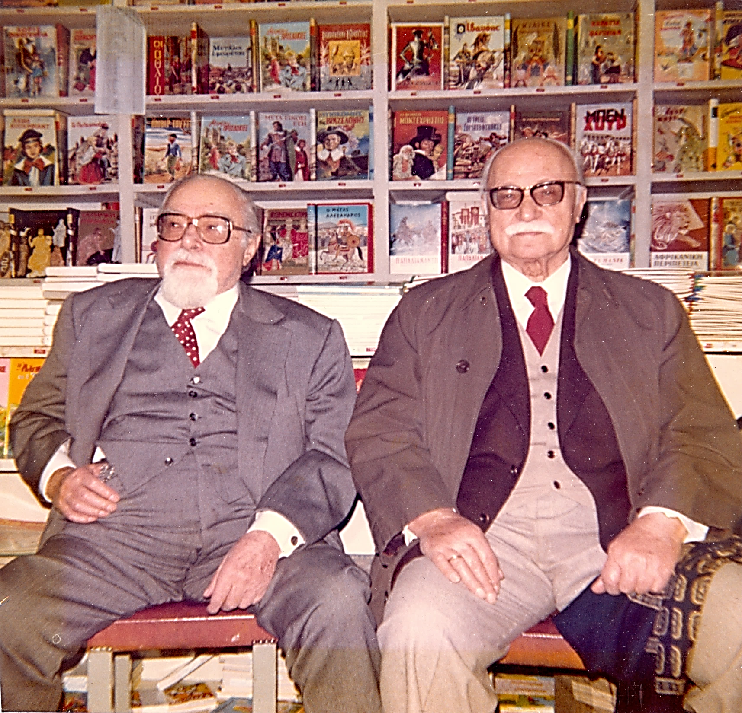

Slide 20


Slide 21
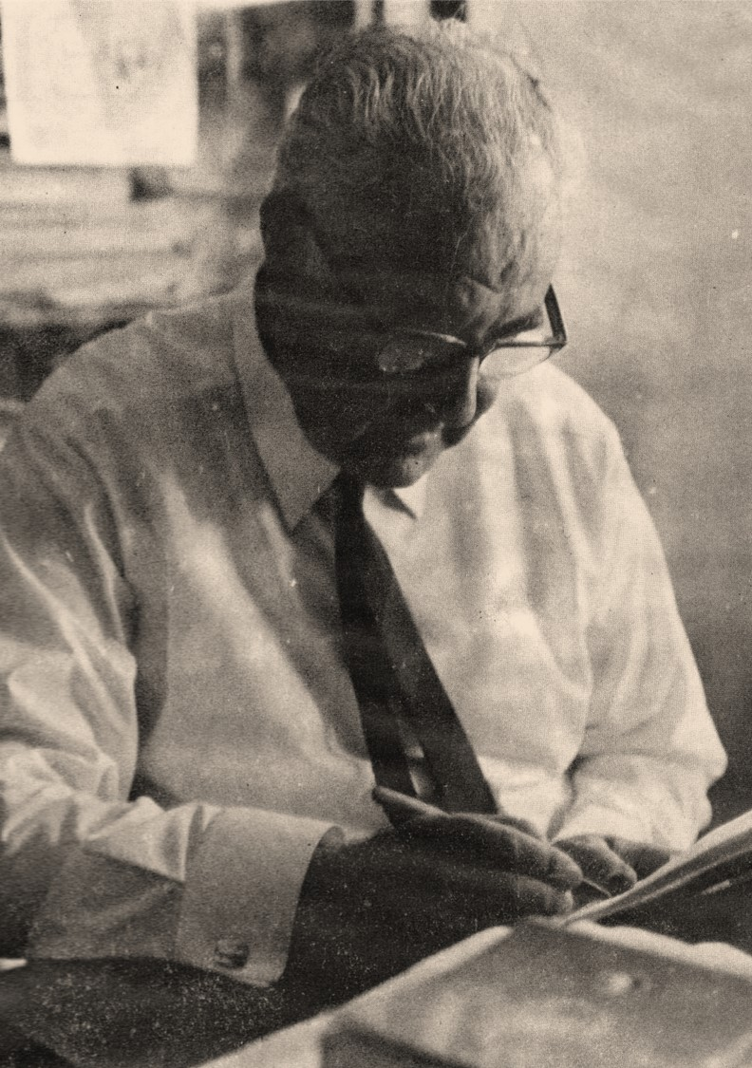

Slide 22
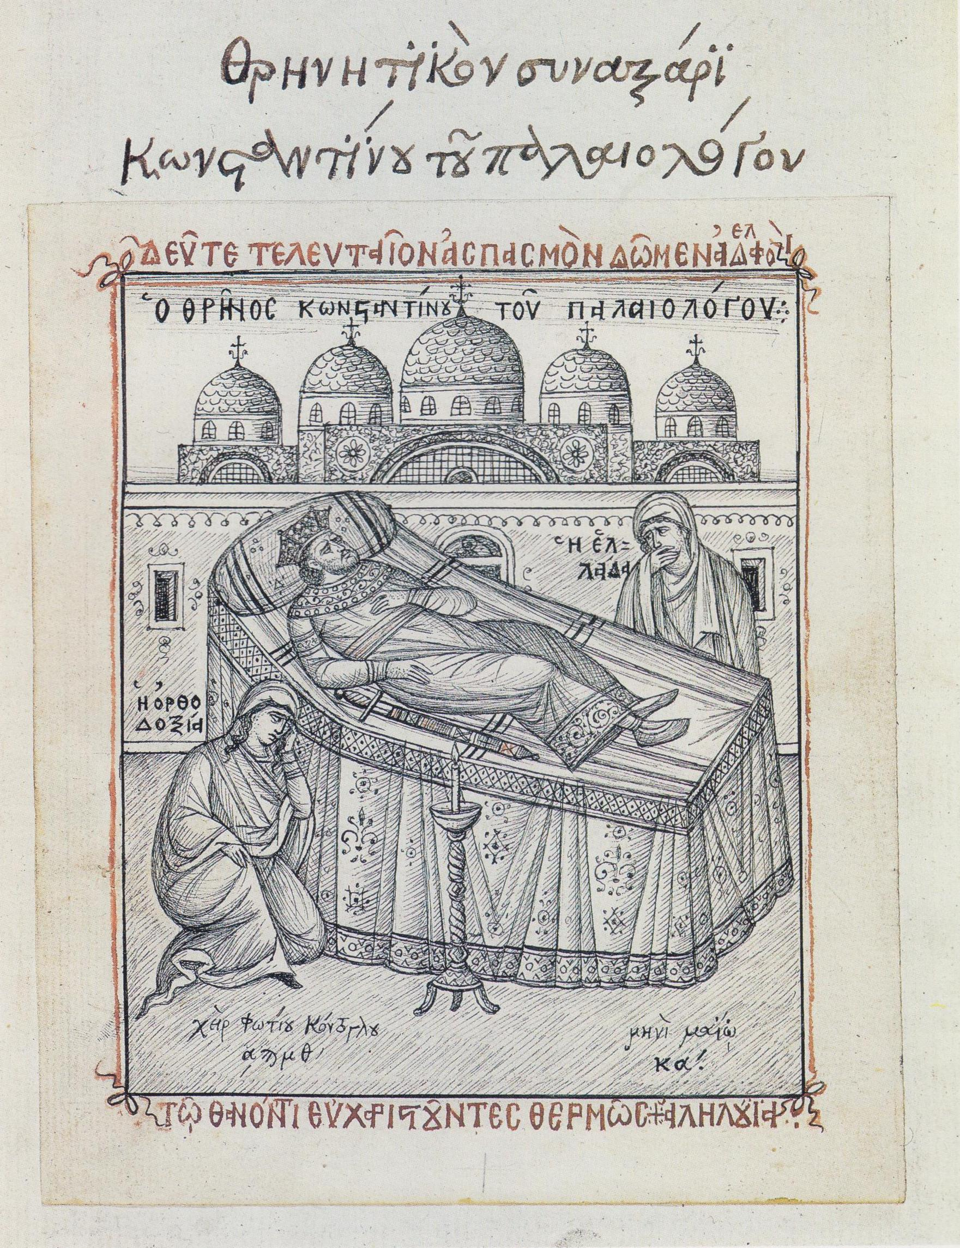
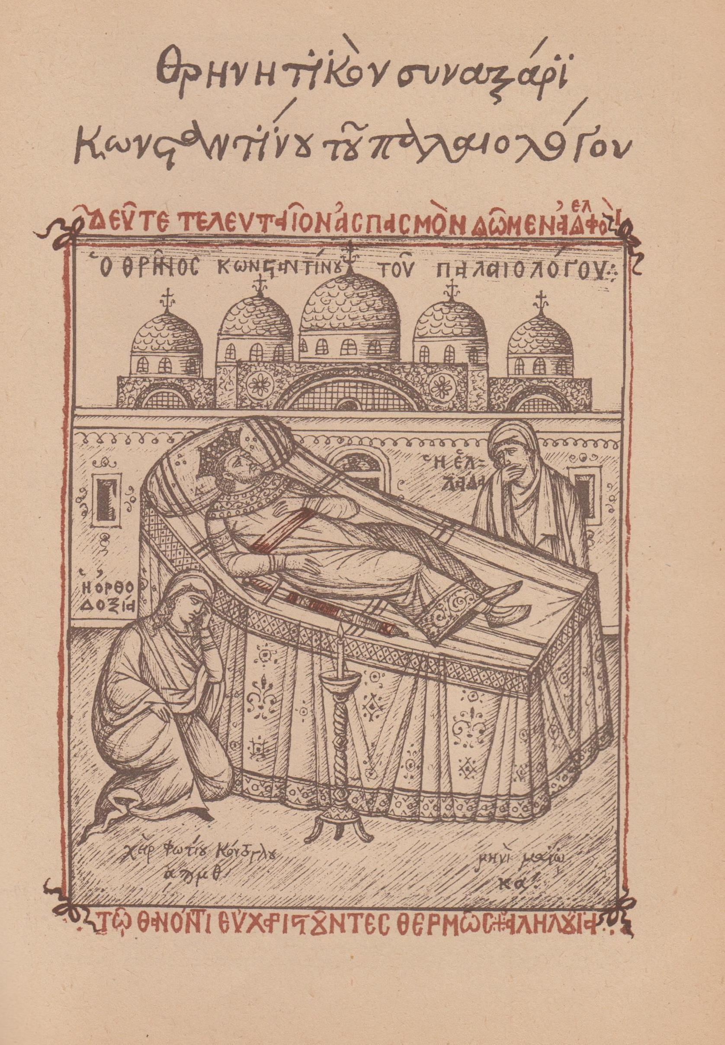

Slide 23
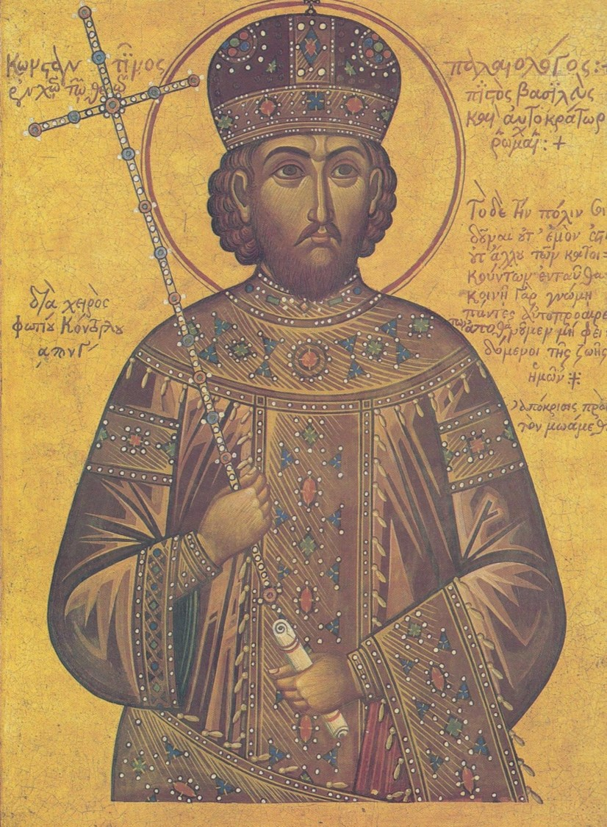

Slide 24
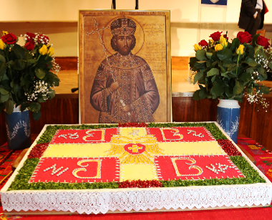

Slide 25


